Slide 1
RANCANG BANGUN APLIKASI INFORMATION RETRIEVAL UNTUK MENGKOLEKSI DATA PARALEL KORPUS TEKS BAHASA INGGRIS – BAHASA INDONESIA
Anggota Kelompok
Ikhsan Fauji 14.11.0010
Irna Oktaviasari 14.11.0018
Erip Marliana 14.11.0019
Egi Firmansyah 14.11.0045
Aditia Fabiola Anggraheni 14.11.0117
Aditiya Pratama 14.11.0145
Ni’am Habibiy Sahid (Ketua) 14.11.0185
Moushawi Almahi (Angkatan 12)

Slide 2
Penulis dan Journal
Edy Septiandri, Jurnal sistem dan teknologi informasi (JustIN) vol 2, No 1 (2015).

Slide 3
Masalah Penelitian
Pembuatan paralel korpus secara manual tidaklah mudah karena akan memakan waktu yang lama, memerlukan biaya yang tidak sedikit dan jumlah dokumen yang terbatas.

Slide 4
Tujuan Penelitian
Melakukan analisis, perancangan dan pembuatan aplikasi yang difokuskan untuk menghasilkan paralel korpus dengan menggunakan metode information retrieval.

Slide 5
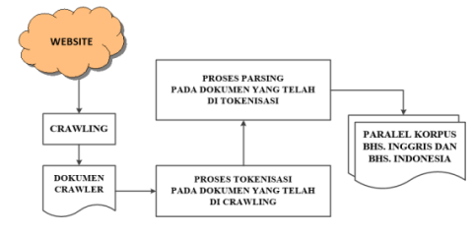
Metode penelitian : Merancang sistem
Merancangan Arsitektur Sistem

Slide 6
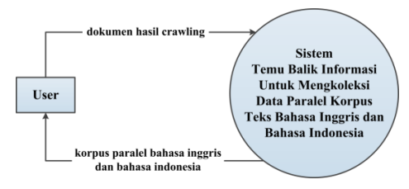
Merancangan Diagram Konteks
Diagram konteks sistem temu bakik informasi untuk mengkoleksi data paralel korpus teks bahasa Inggris dan bahasa Indonesia.

Slide 7
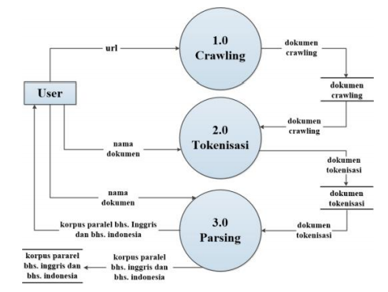
Merancangan Diagram Konteks
Diagram overview berisi penjelasan urutan-urutan proses dari diagram konteks.

Slide 8
Hasil Penelitian
Sistem mampu mengumpulkan dokumen artikel berita melalui proses crawling website dari situs milik BBC dengan alamat URL
http://www.bbc.co.uk/indonesia/topik/dwi bahasa/
Sistem dapat melakukan proses tokenisasi untuk menghilangkan semua tanda baca yang tidak diperlukan, dan proses parsing untuk menghilang semua dokumen yang tidak relevan dan memisahkan antara kalimat bahasa Inggris dan bahasa Indonesia ke dalam dua dokumen yang berbeda yaitu, dokumen korpus bahasa Inggris dan dokumen korpus bahasa Indonesia.

Slide 9
Sistem temu balik ini telah menghasilkan paralel korpus bahasa Inggris dan bahasa Indonesia sebanyak 1541 kalimat, sehingga dapat menambah perbendaharaan paralel korpus bahasa Inggris dan bahasa Indonesia yang sudah ada, yaitu dari 27.326 kalimat menjadi 28.867 kalimat.
Pembuatan paralel korpus menggunakan aplikasi Information Retrieval jauh lebih cepat dibanding dengan pembuatan paralel korpus dengan cara manual.

Slide 10
Keterbatasan Penelitian
Dalam pengembangan sistem ini keterbatasan penelitian adalah pada proses crawling, yaitu perlu pemberian inisial untuk setiap kalimat berbahasa Inggris dan kalimat berbahasa Indonesia.

